Slide 1

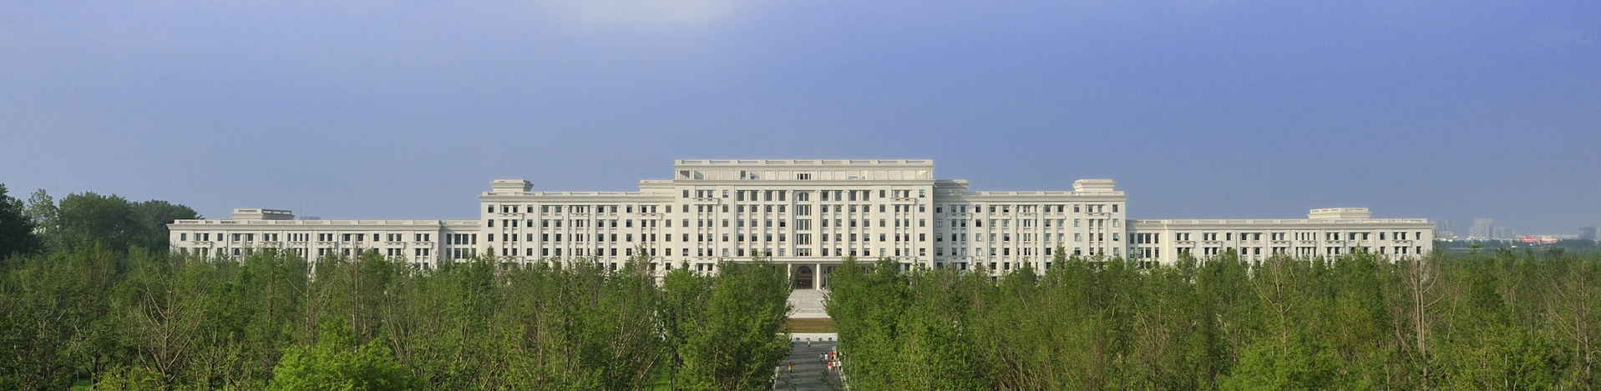
第六章 格林函数法 (一)
主讲：杨春

Slide 2
格林函数法是定解问题求解的典型方法之一！
从物理上看，一个数学物理方程是表示一种特定的“场”和产生这种场的“源” 之间的关系。例如，热传导方程表示温度场和热源之间的关系，泊松方程表示静电场和电荷分布的关系，等等。这样，当源被分解成很多点源的叠加时，如果能设法知道点源产生的场，利用叠加原理，我们可以求出同样边界条件下任意源的场，这种求解数学物理方程的方法就叫格林函数法。而点源产生的场就叫做格林函数。
格林函数法就是把场源问题化为点源问题求解的方法。由英国人格林在1828年引入。
本章重点介绍狄氏问题格林函数求解。内容包括：
一、格林公式及调和函数性质
二、泊松方程狄氏问题格林函数法
三、几种特殊区域上狄氏问题格林函数
四、三类典型方程的基本解问题
授课时数：10学时

Slide 3
本次课主要内容
一、拉普拉斯方程与泊松方程三类边值问题
二、三维空间中的三个格林公式
三、调和函数的概念与性质

Slide 4
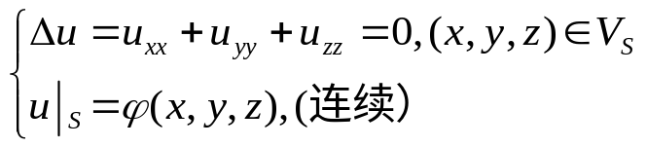
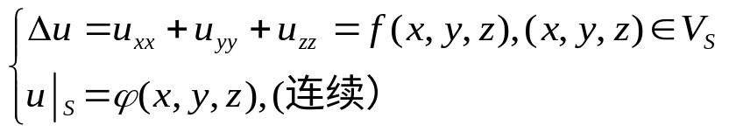
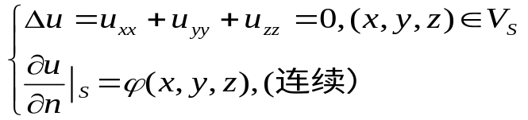
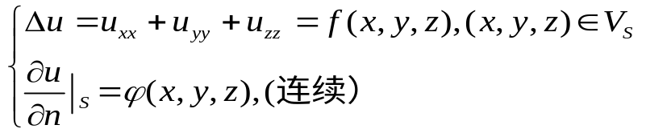
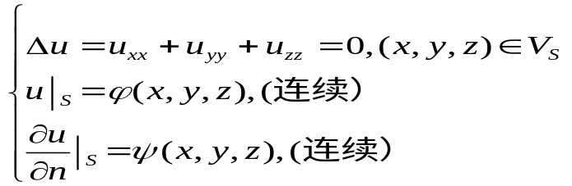
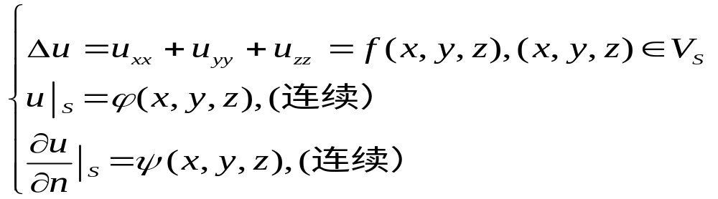
一、拉普拉斯方程与泊松方程三类边值问题
(1)带第一类边界条件：狄里赫列问题，简称狄氏问题；
(2)带第二类边界条件：牛曼问题；
(3)带第三类边界条件：洛平问题。

Slide 5
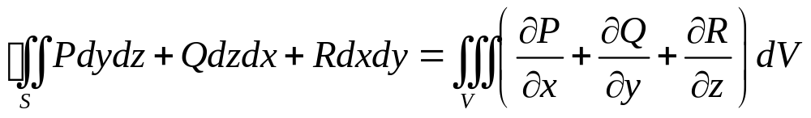
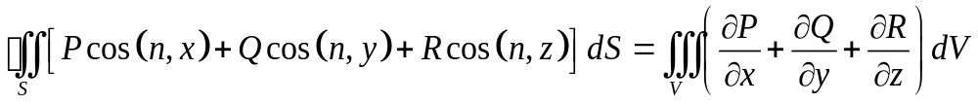
二、三维空间中三个格林公式
借助于三个格林公式，可以得到拉氏方程与泊松方程狄氏问题与洛平问题解的积分表达式。三个格林公式可以借助于高斯公式导出。
高斯公式：设空间区域V是由分片光滑的闭曲面S所围成，函数P,Q,R在V上具有一阶连续偏导数，S的方向取外侧，则：
或者：

Slide 6
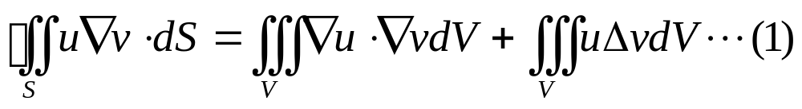
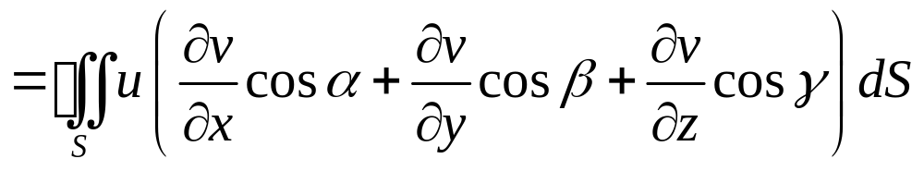
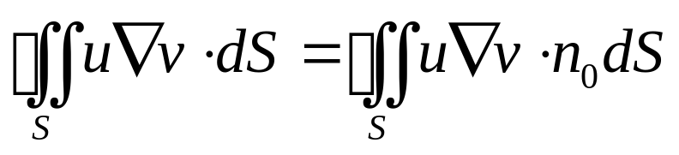
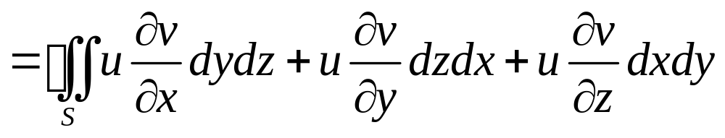
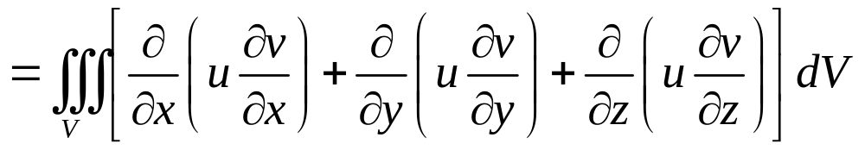
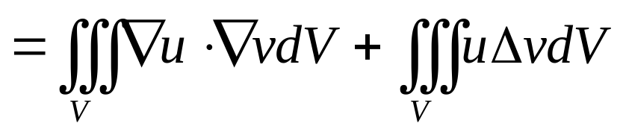
第一格林公式
设u (x, y, z), v (x, y, z)在Vs上有一阶连续偏导数，在V中有连续二阶偏导数，则：
证明:
高斯公式

Slide 7
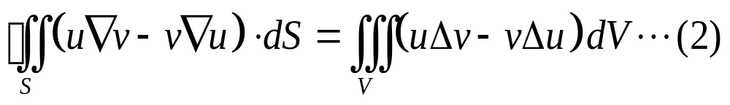
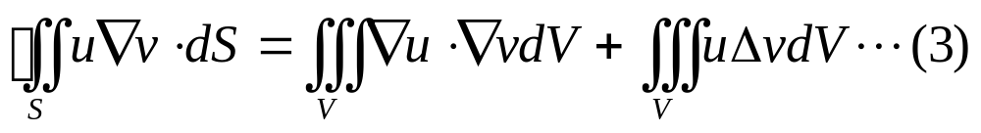
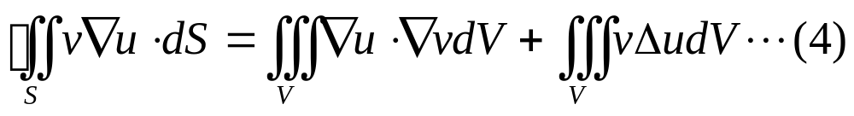
第二格林公式
设u (x, y, z), v (x, y, z)在Vs上有一阶连续偏导数，在V中有连续二阶偏导数，则：
证明:由第一格林公式得到：
（3）—（4）

Slide 8
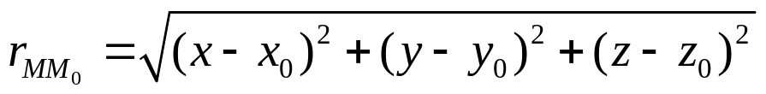
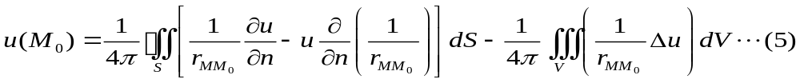
第三格林公式
设M₀是V内一点，M是V中的动点，v(M)=1/r_{MM0}, u(x, y, z)满足第一格林公式条件，则有：
证明方法：借助于高斯公式计算(5)中的曲面积分！
z
S
证明：首先，以M₀为球心，ε为半径作球V_{ε},球面为S_{ε},使得小球处于V_{S}中.
M
M_{o}
V
y
z
S
M
V
x
M₀
y
x

Slide 9
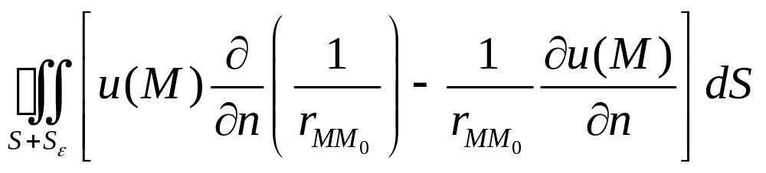
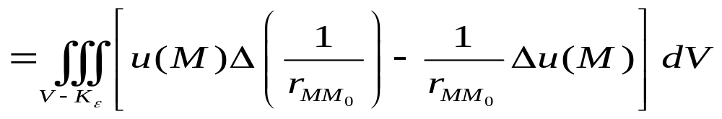
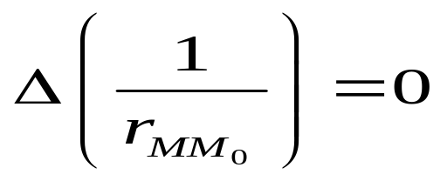
z
S
由高斯公式可得：
M
V
M₀
y
x
由于：
所以得到：

Slide 10
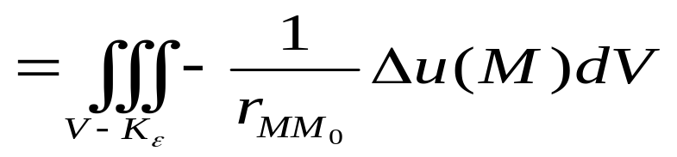
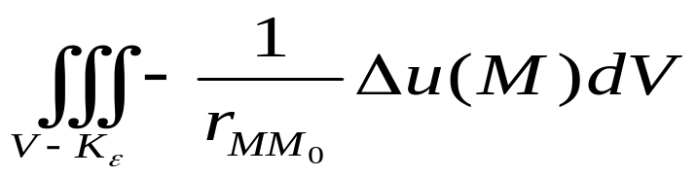
z
S
于是有：
M
V
M₀
y
x
即有如下等式：

Slide 11
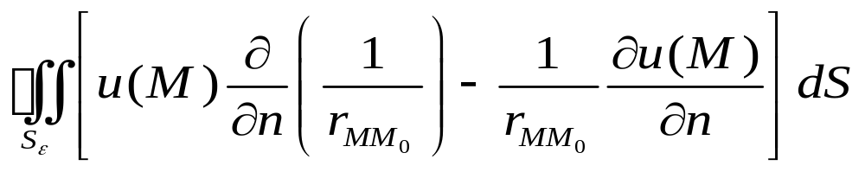
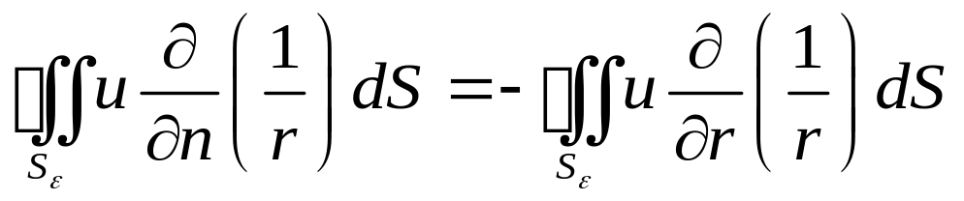
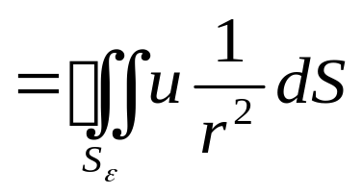
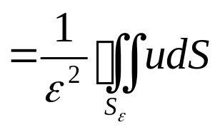
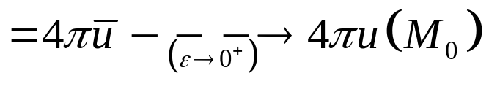
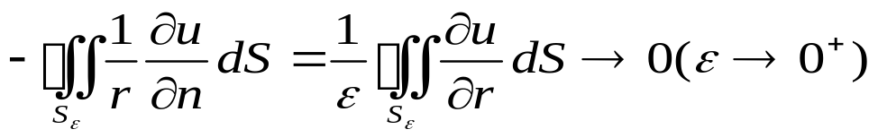
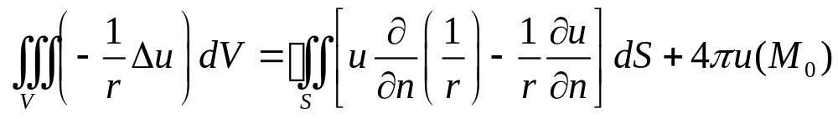
z
S
M
计算球面积分：
V
M₀
y
因球面方向指向内侧，与r增长方向正好相反，所以：
x
因此：所以，当ε→0⁺时，得到：

Slide 12
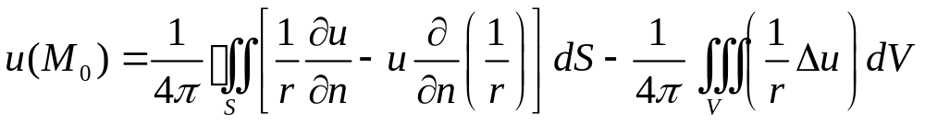
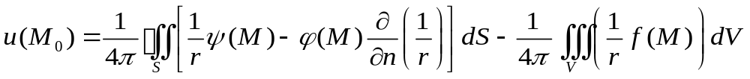
所以得到第三格林公式：
定理1 泊松方程洛平问题：
的解为(n为曲面外法线)：

Slide 13
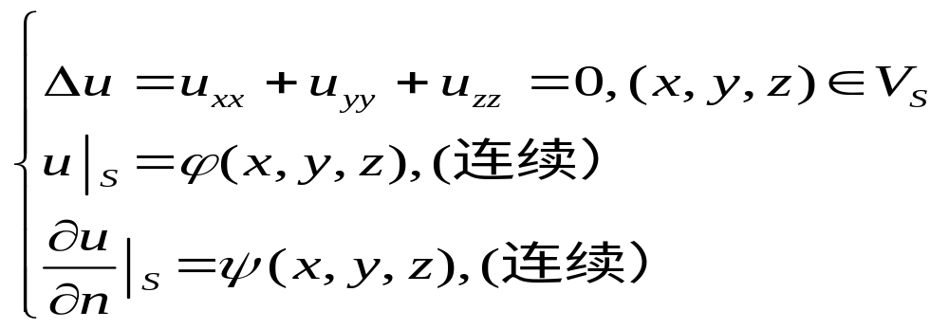
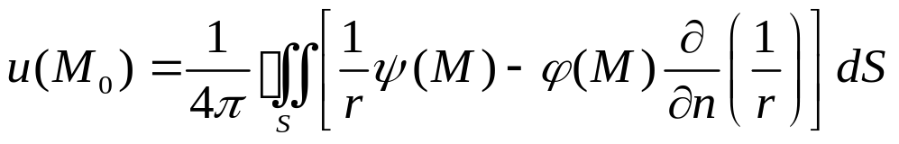
推论1 拉氏方程洛平问题：
的解为(n为曲面外法线)：

Slide 14
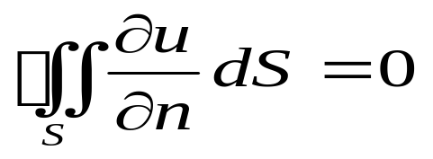
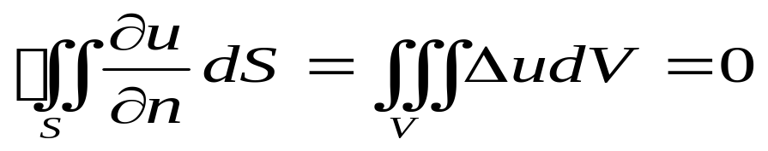
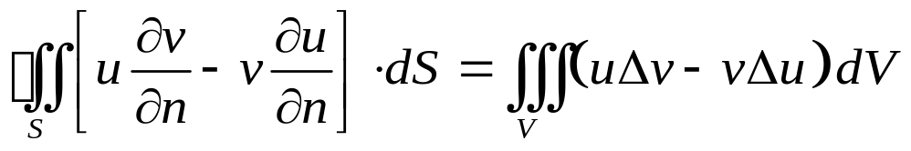
三、调和函数的概念与性质
1、定义：如果函数u(x , y, z)满足:(1) 在 V上具有二阶连续偏导数；(2) Δu=0. 则称
u为 定义在V上的调和函数。
2、调和函数的性质
性质1 设 u(x , y, z) 是区域 V 上的调和函数，则有： 。
证明1: 因 u(x , y, z) 是区域 V 上的调和函数，所以，在 V上具有二阶连续偏导数。因此：
证明2: 因 u(x , y, z) 是区域 V 上的调和函数，对于u与v =1,由第二格林公式：

Slide 15
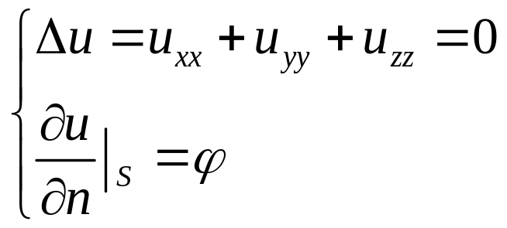
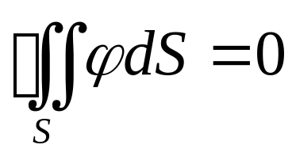
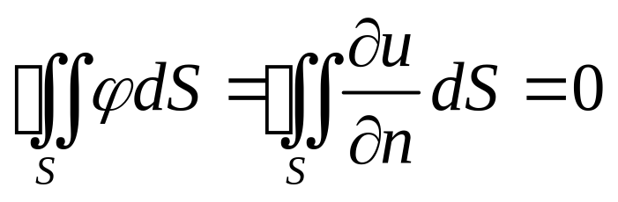
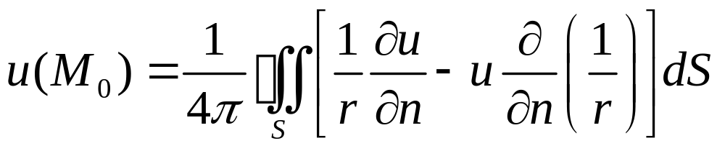
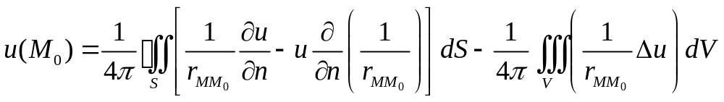
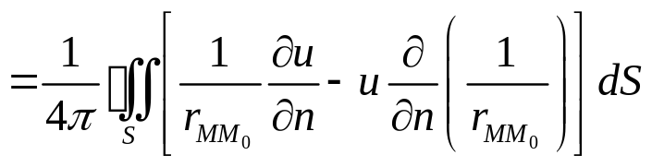
推论2 拉氏牛曼问题： 有解的必要条件为： 。
证明：把牛曼问题中的u看成调和函数，则由性质1得到：
由边界条件
性质2 设u(x , y, z) 是区域V上的调和函数，则有 :
证明：对于调和函数u与v(M)=1/r_{MM0}由第三格林公式得到：

Slide 16
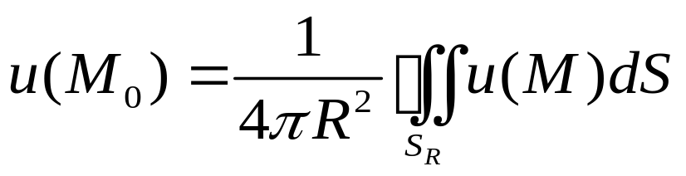
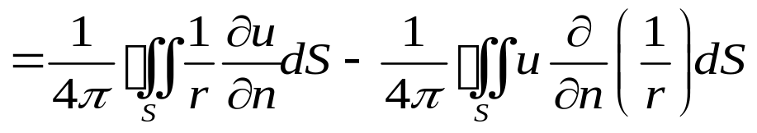
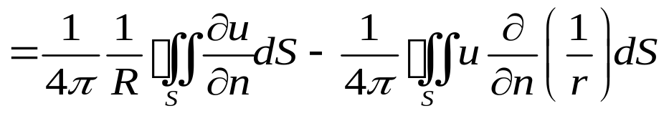
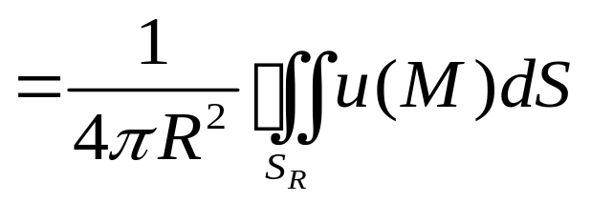
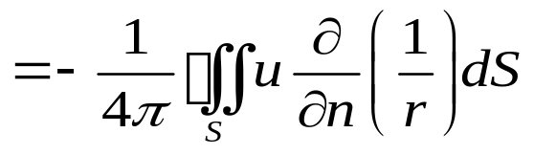

性质3 (平均值定理) 设u (x, y, z)是区域V 上的调和函数，M₀是V中任意一点，S_{R}是以M₀为心，R为半径的球面，且该球完全落在V的内部，则有：
z
S_{R}
M₀
V
证明：因u (x, y, z)是区域V 上的调和函数，由性质2：
y
x
再由性质1

Slide 17

性质4 (极值原理) 设u(x, y, z)是有界闭区域 V内的调和函数，在V上连续, 且u ( M )≠常数，则 u(M)的最大值和最小值只能在边界面S上取得。
z
证明：若不然，设u在V内某点M₁取得最大值。我们可以推出在V上， u ( M )=常数，从而产生矛盾。
S_{R}
首先：以M₁为心，R为半径在V内作球V_{R}，其球面设为S_{R}.
M₁
V
可以证明：在S_{R}上，有u(M)=u(M₁).
y
若不然，设球面上有点M，使得u(M)<u(M₁),则由连续函数保号性，存在M的一个邻域，使得在该邻域内有u(M)<u(M₁),于是：
x
这与均值定理矛盾！
所以，对于以M₁为心，在任意的r ≤ R为半径的球面上都有u(M) = u(M₁) 。

Slide 18
所以，我们得到：在V_{R}上有u(M)=u(M₁)。
z
其次，可以证明：在V上任何一点T，有u(M)=u(M₁)。
S_{R}
M₁
先用折线把M₁和T连接起来，并设整个折线与V的边界的最短距离为d.
V
V
y
x
M₁
T
以M₁为心,小于d的任意数为半径作球K₁。设该球与折线相交于M₂，则：u(M₁)=u(M₂)；
又以M₂为心,小于d的任意数为半径作球K₂。设该球与折线相交于M₃，则：u(M₃)=u(M₁)；
如此推下去，得到球K_{n，}使得它包含点T,且有：u(T)=u(M₁)；
这样，我们推出了u(M)在V上为常数。与条件矛盾！ 证毕！

Slide 19



例1 求定解问题：
解：可以把u看成调和函数。
因为 u|_{S}=1 ,由极值原理：u在V上恒等于1；
显然，u=1满足定解问题，所以：定解问题的解为：u=1。
例2 求定解问题：
解：由泊松方程洛平问题求解公式：

Slide 20






例3 求定解问题：
解：这是园域上泊松方程狄氏问题，我们采用如下一种特殊解法：
1、求出方程的一个特解
观察分析
2、化定解问题为齐次定解问题
极值原理

Slide 21










例4 求证： 是n维调和函数。
其中： ， 。
证明：1、n=2

Slide 22



2、n≠2
证毕！

Slide 23
第二次上交作业【三周内交】：
P96习题4.1第1题，第6题；
P99习题4.2第1题与第2题；
P106习题4.3第1题与第3题；
P108习题4.4第1题；
P116习题5.1第1题；第2题的(2)；第5题；
P123习题5.2第1题；第4题；
P132-133 习题5.3第3题；第5题；7题。
P136-137 习题5.4第1题；第4题。

Slide 24
Thank You !

